Slide 1
Tyske erhvervsuddannelser med
både teori og praksis

Slide 2
Indhold
Tyske erhvervsuddannelser med både teori og praksis
  Baggrund og vilkår
  Motivation, interesser og forløb
  Opskriften på succes
Notes:
Examination boards with equal representation, jointly agreed training standards, joint management of the system at all levels
Around 70 % in the company
Vocational training standards, certificate issued by the chamber
In and from the companies, state teachers at the vocational schools
Data reports, vocational training report, training standards (BIBB)

Slide 3
Erhvervsuddannelse med både teori og praksis:
Baggrund og vilkår

Slide 4

Baggrund
Oversigt over erhvervsuddannelser med teori og praksis i det tyske uddannelsessystem
arbejdsmarked
erhvervsuddannelse
erhvervsskole på fuldtid
erhvervsuddannelse med teori og praksis
videregående uddannelse
grundskole og gymnasiale uddannelser

Slide 5

Baggrund
De involverede parter: lærlinge (elever)
  1,22 millioner lærlinge om året
  inden for 324 erhverv, der er godkendt
  til at være læreplads
Det betyder følgende:
  5 % af alle arbejdstagere er lærlinge
Notes:
Supplementary information:
Overall, approximately 51 % of the population have started a dual vocational training programme in their lifetime
According to the IAB Forum, 85 % of graduates in 2020 were in employment subject to social insurance contributions.
The positive effect:
Youth unemployment in Germany is only around 5,7 % (2025)

Slide 6

Baggrund
De involverede parter: arbejdsgiveren
  hvert år har ca. 18,7 % af alle virksomheder med arbejdsløsheds-forsikrede ansatte lærlinge
  (ca. 396.800 ud af 2,1 mio.)
  det svarer til 475.950 nye elever om året
  79 % af eleverne bliver straks ansat i virksomheden efter endt uddannelse
Notes:
Supplementary information:
Trainees are on average 19.9 years old (2024)
The average investment per trainee per year is 26,210 euros (2022/2023)
69 % of this (approx. 18,124 euros) is amortised (productive contribution of the trainees)
This means:
international competitive advantage for German SMEs
future personnel trained according to own needs
low investment on the labour market

Slide 7
Baggrund
Fælles tilsyn: virksomheder, arbejdsmarkedets parter og staten bestemmer vilkårene for erhvervsuddannelser med både teori og praksis:
  erhvervsorganisationer
  arbejdsmarkedets parter (arbejdsgiverorganisationer og fagforeninger)
  staten
Brancheorganisationer og arbejdsmarkedets parter: definerer og fører tilsyn med det faglige indhold i virksomheden
Staten: udarbejder de lovmæssige rammevilkår og sørger for ressourcerne til skoleopholdene
Notes:
Supplementary information:
The three stakeholders ensure the framework conditions for vocational education and training through a differentiated distribution of roles
Ownership lies with all three players; they all bear it at the same time and assume responsibility
They guarantee the system's constant capacity for innovation
They ensure quality standards

Slide 8
Baggrund
Aktørerne: brancheorganisationer – den kompetente instans
  godkender og registrerer lærepladser
  fører tilsyn med erhvervsuddannelserne
  sørger for uddannelse af kompetente undervisere
  tilrettelægger prøver
  implementerer oplysnings- og vejledningstiltag
Notes:
The impetus for the development and updating of training standards comes from companies and chambers. They know best which skills are needed.
Other tasks:
Supporting companies in their search for trainees, registering training contracts
Mediation in the event of disagreements between trainees and companies
The economy invests €9.7 billion in vocational training every year (2024)

Slide 9
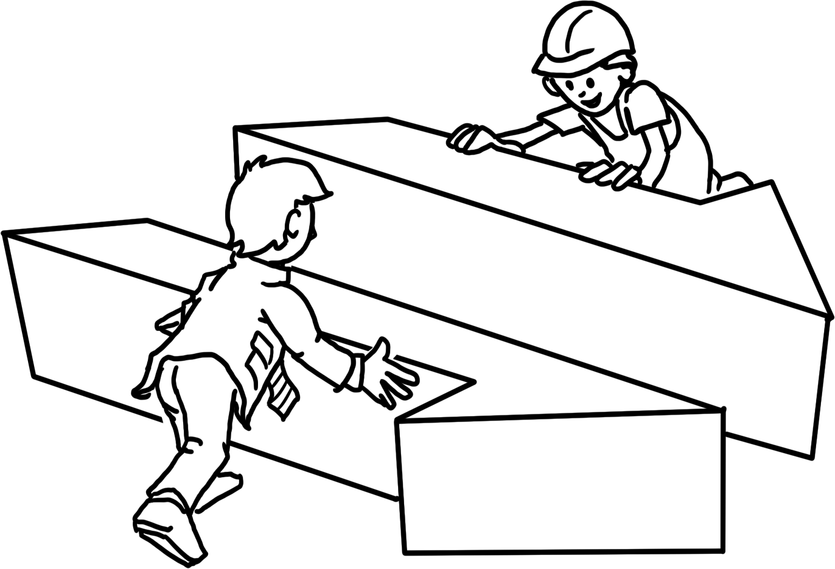
Baggrund
Aktørerne: arbejdsmarkedets parter
Fagforeninger og arbejdsgiverorganisationer udarbejder sammen med staten
de pågældende standarder for den virksomhedsbaserede del af uddannelsen
  addannelsens indhold
  lærlingeløn
  kontrol med uddannelsesforløbet
  i virksomheden
  deltagelse i bedømmelsespanel
Notes:
Supplementary information:
The process of coordinating and adopting new training regulations is managed by the Federal Institute for Vocational Education and Training.
Economic and social partners are involved in the entire process.

Slide 10
Baggrund
Aktørerne: staten – definerer rammerne
  udarbejder uddannelseslovgivningen sammen med arbejdsmarkedets
  parter (erhvervsuddannelse)
  definerer uddannelserne på erhvervsskolerne: Rammelæreplan
  finansierer, tilrettelægger og fører tilsyn med det offentlige erhvervsskolesystem
  udfører og muliggør forskning i erhvervsuddannelser → BIBB
  hjælper med at finde en læreplads (fx unge, arbejdsløse og udsatte mennesker)
Notes:
Detailed information:
State funding for the dual system totals around € 4.4 billion, including over € 3.4 billion for 1,550 vocational schools and around € 0.9 billion for control, monitoring and support measures (2023)
State passes the Vocational Training Act

Slide 11
Baggrund
Vilkårene: standarder
  fastlægger gennemførelsen af erhvervsuddannelse med både teori og praksis i virksomheder og på erhvervsskoler
  sikrer kvalitetskontrol og fremme af erhvervsuddannelser med både teori og praksis
  gælder i hele Tyskland
Notes:
If necessary, summarise the previous slides again
Three main stakeholders agree on the basic standards for dual vocational training on an equal footing.
These standards are based on the specific requirements of the world of work.

Slide 12
Baggrund
Vilkårene: standarder – tilblivelse
  1. Arbejdsgiveren finder nye arbejdsområder og kvalifikationer i
  virksomheden
  2. Arbejdsmarkedets parter og staten forhandler og vedtager nye erhvervsmæssige uddannelsesstandarder, der modereres af BIBB
  3. Staten afstemmer rammelæreplanerne i forhold til den seneste uddannelseslovgivning
De vedtagne standarder fastlægges i uddannelseslovgivningen (virksomhederne)
og rammelæreplanerne (erhvervsskolerne).
Notes:
Supplementary information:
The duration of the further development and implementation of standards is max. 1 year
Standards are dynamically adapted to the requirements of the world of work at both learning venues
BIBB continuously researches changes in work and training; the findings are incorporated into the process

Slide 13
Baggrund
Vilkårene: standarder – uddannelseslovgivning
Det fælles mål følger ”erhvervsprincippet”
Uddannelsesstandarderne for erhvervsuddannelserne er fastlagt i uddannelseslovgivningen:
  stillingsbetegnelse
  erhvervsprofil
  indhold
  faglig og tidsmæssig opbygning
  prøvekrav
Notes:
Job profile
Which competences must be taught?
Contents
Which specific skills and tasks must be mastered?
Examination knowledge
What knowledge optimally prepares trainees for their final examination?

Slide 14
Baggrund
Vilkårene: standarder – rammelæreplan
Uddannelsen på erhvervsskolen giver de nødvendige teoretiske fagkundskaber og fremmer almendannelsen.
Disse uddannelsesstandarder er defineret i rammelæreplanen:
  læringsmål
  Indhold
  læringsområder
Notes:
The contents of the framework curriculum are defined by ‘learning fields’.
If necessary, explain the topic of ‘learning fields’ at this point.

Slide 15
Baggrund
De lovmæssige rammer
I henhold til paragraf 12 i den tyske grundlov kan borgerne frit vælge erhverv.
arbejdsret
uddannelseslovgivning
lov om erhvervsuddannelser
lovgivning om håndværk
lov om beskyttelse af unge mennesker på arbejdspladsen
lov om kollektive overenskomster
lov til midlertidig regulering af industri- og handelskammerets beføjelser
arbejdsmarkedslov
generel skolepligt
delstaternes lovgivning om skolegang
Notes:
Explain the dynamics of the vocational training system using BBiG amendments, most recently:
2020: principle of equivalence of vocational and academic education codified
2024: Vocational Training Validation and Digitalisation Act (BVaDiG)

Slide 16
Erhvervsuddannelse med både teori og praksis:
Motivation, interesser og forløb

Slide 17

Tilslutning
Motivation og tiltag – staten
Motivation: Tyskland har brug for kvalificerede fagfolk for at sikre vækst og udvikling.
Erkendelse: Vi skal styrke og regulere erhvervsuddannelser, der omfatter både teori og praksis.
Tiltag:
  udarbejdelse og opdatering af de lovmæssige rammer
  inddragelse af de øvrige aktører
  tilsyn med og udvikling af systemet (fx via BIBB)
Notes:
Further motivation:
Vocational training secures the social status of young people as citizens
The state cannot guarantee vocational training alone: costs and competences
Further measures:
Ensuring permeability: university access for trainees with a degree
Opening up dual vocational training regardless of previous qualifications

Slide 18

Tilslutning
Motivation og tilslutning – de unges
Motivation: ”Jeg vil gerne være …!”
Tilslutning
  find relevante virksomheder og gennemgå
  deres tilbud
  skriv ansøgninger
  evt. udvælgelsesprocedure
  vælg uddannelsesvirksomhed
  indgåelse af uddannelsesaftale
Notes:
Young people have many different expectations and goals when it comes to an apprenticeship:
learn something practical
earn their own money (self-employment)
realise a dream
social prestige
fulfilment of duties

Slide 19
Tilslutning
Motivation og tilslutning – virksomhedernes
motivation: ”Jeg vil sikre, at stillingerne bliver besat”
Tilslutning
  godkendelse som læreplads
  oprettelse af lærepladser
  gennemgang af ansøgninger
  udvælgelse af lærlinge
  indgåelse af uddannelsesaftale
Notes:
There are a few other reasons here too:
We are looking for loyal employees
We know best which qualifications are needed in our company
We want to act in a socially responsible manner
We seek the input and innovative potential of young people
We save on familiarisation and retraining costs

Slide 20

Forløb
Uddannelsesaftalen
Erhvervsuddannelsen starter med indgåelse af en uddannelsesaftale mellem arbejdsgiveren og lærlingen.
I uddannelsesaftalen beskrives følgende:
  varighed
  indhold
  prøvetid
  faglig og tidsmæssig opbygning
  aflønning
  begge parters rettigheder og forpligtelser
Notes:
The training contract also regulates
holiday entitlement
any requirements for termination of the training contract
The training contract is similar to an employment contract. It is the basis for learning in the company during training.
The training contract is registered by the chambers.

Slide 21

Forløb
Teoretisk og praktisk læring på to uddannelsessteder
70 % af uddannelsen foregår i virksomheden
30 % af uddannelsen foregår på en erhvervsskole
struktureret uddannelse under virkelige arbejdsbetingelser
lærlingen deltager i konkrete
faglige processer
lærlingen bliver aflønnet
klasseundervisning
erhvervsrelaterede (2/3) og
almene (1/3) skolefag
En erhvervsuddannelse med både teori og praksis tager to til treethalvt år.
Notes:
Legal basis:
... for in-company training > Training contract
... for the vocational school > Compulsory schooling
Time allocation:
for example:
Monday to Wednesday: in the company
Thursday and Friday: at the vocational school
Alternatively: block teaching
Additional information:
In-company training and vocational school lessons follow the training standards

Slide 22
Forløb
Den afsluttende prøve
Svendeprøven
  tilrettelægges af de forskellige instanser
  teoretisk og praktisk del
  bedømmelsespanelet består af følgende
    arbejdsgiveren
    en medarbejder (faglig repræsentant)
    en erhvervsskolelærer (statens repræsentant)
Notes:
Important:
No involvement of the respective teaching and training staff!

Slide 23
Forløb
Den afsluttende prøve
Uddannelsesbevis
  udstedes af erhvervsorganisationen
  officiel prøve
Hvis prøven bestås, er uddannelsen gennemført.
Elevens erhvervskarriere kan begynde.

Slide 24

Forløb
Påbegynder sin erhvervskarriere: muligheder
På arbejdsmarkedet
  ansættelsesaftalen indgås direkte med den
  virksomhed, der står for uddannelsen
  ansættelsesaftale med en anden virksomhed
  ansættelse inden for et andet fagområde
Yderligere uddannelse
  efter- og videreuddannelsestiltag
  studier (”tertiære uddannelser”)
Notes:
As a reminder:
According to the IAB Forum, 85 % of graduates in 2020 were in employment subject to social insurance contributions
Around 79 % of all trainees are taken on by the company that trained them.

Slide 25
Erhvervsuddannelse med både teori og praksis:
Opskriften på succes

Slide 26
Hvordan fungerer erhvervsuddannelser med både teori og praksis?
Opsummering
Forløb
  uddannelsen foregår parallelt i virksomheden (70 %) og
  på erhvervsskole (30 %): ”Teori og praksis”
  uddannelse med defineret indhold og varighed (uddannelsesaftale)
  uddannelse i konkrete arbejdsprocesser
  afsluttende prøve, der vurderes af uafhængigt panel

Slide 27
Hvordan fungerer erhvervsuddannelser med både teori og praksis?
Opsummering
Rammer
  staten sørger for de lovgivningsmæssige rammer
  staten organiserer den boglige del af uddannelsen
  diverse instanser og arbejdsmarkedets parter definerer uddannelsen
  omfang og indhold
  industri- og handelskamrene fungerer som de ansvarlige instanser, der
  fører tilsyn med uddannelsen i virksomheden
Notes:
Reminder:
Chambers are the representatives of the economy, trade unions/employee representatives and associations/employer representatives are the social partners.
They reach a consensus.
Conclusion I:
Dual vocational training is essentially shaped by those who are directly affected and who know the needs of the labour market best.
Conclusion II:
All decisions on vocational training are made by consensus.
Conclusion III:
The standards apply nationwide. They are regularly updated.

Slide 28
Hvorfor fungerer de tyske erhvervsuddannelser med både teori og praksis så godt?
Succesfaktorer
  et system, der er udviklet over tid
  nyder udbredt anerkendelse i samfundet
  fordelagtig ordning for både lærlinge og virksomheder
  uddannelse, der svarer til behovet for fagfolk
  stærke institutioner (instanser, arbejdsmarkedets parter, KMU)
  alle involverede parter har medindflydelse på systemet
  systemet har en høj grad af fleksibilitet og kan tilpasses
Notes:
Demand for skilled labour:
Germany is a developed industrialised nation with a strong SME sector.
Win-win situation:
Apprentices learn on the job and are integrated into the work process. Companies train their own future workforce according to their own needs
Qualified training staff:
Trainers are ‘from the trade’ and have undergone training themselves and also know the company
Supplementary information:
Although the state controls the process as a legislator and sets the framework, it leaves key decisions to the direct stakeholders.

Slide 29
Erhvervsuddannelsen fem grundpiller
Grundpillerne
  Samarbejde med staten, erhvervslivet og arbejdsmarkedets parter
  Læring via praktiske arbejdsprocesser
  Alment anerkendte nationale standarder
  Kompetente undervisere på erhvervsuddanelserne
  Institutionaliseret forskning og vejledning
Notes:
Examination boards with equal representation, jointly agreed training standards, joint management of the system at all levels
Around 70 % in the company
Vocational training standards, certificate issued by the chamber
In and from the companies, state teachers at the vocational schools
Data reports, vocational training report, training standards (BIBB)

Slide 30
Fordele
Fordele for lærlingene:
En erhvervsuddannelse med både teori og praksis forbereder eleven bedst muligt på erhvervslivet:
  faglige kompetencer og kvalifikationer, der er relevante for
  netop dette erhverv
  virkelige arbejdsbetingelser (maskiner, forløb, arbejdsklima)
  lærlingeløn
Notes:
Further advantages:
Greater identification with the training company
Training as a basis for further measures

Slide 31
Fordele
Fordele for virksomheden:
Erhvervsuddannelser med både teori og praksis sikrer tilstrækkeligt kvalificerede medarbejdere:
  kompetente fagfolk, der opfylder virksomhedens behov (i modsætning til eksterne ansøgere)
  højere produktivitet (hurtigt afkast på investeringen)
  virksomheder deltager aktivt i udarbejdelsen af uddannelsesstandarderne
  virksomheden påtager sig et socialt ansvar (CSR)
Notes:
Another advantage:
Recruitment and retraining costs are reduced

Slide 32
Fordele
Fordele for staten og samfundet:
Fordelagtigt for begge, velstand og ingen social uro:
  gode økonomiske resultater og høj produktivitet
  et harmoniseret arbejdsmarked (udbud og efterspørgsel)
  social og erhvervsmæssig integration af unge mennesker
  alle involverede parter har indflydelse på uddannelsesforløbet
Notes:
Another advantage:
Early indicator for developments in the economy and labour market

Slide 33
Udfordringer
Udfordringerne, som lærlingene står over for
  uoverensstemmelse mellem de ønskede og de udbudte lærepladser
  (mangel på lærepladser)
  adgang til erhvervsuddannelse med både teori og praksis (deltagelse)
  øgede faglige krav
  livslang læring
Notes:
Discrepancy:
2025: approximately 84,000 applicants without a training place
Access:
Lack of informal skills: Discipline, reliability, basic skills (reading, writing, maths)
Requirements:
For example: IT skills, foreign language skills

Slide 34
Udfordringer
Udfordringerne, som virksomhederne står over for
  uoverensstemmelse mellem de ønskede og de udbudte lærepladser (mangel på ansøgere)
  ”uddannelsesklar eller ej”
  inklusion af mennesker med funktionsnedsættelser
  inklusion af mennesker med anden etnisk baggrund
Notes:
Discrepancy:
Unfilled training places 2010: 19,800 / 2025: 54,400 – almost tripled
‘Maturity for training’:
Lack of social skills, basic knowledge
Inclusion:
High extra personnel and time expenditure, special qualifications of the training staff

Slide 35
Udfordringer
Udfordringerne, som stat og samfund står over for
  ændringer i den demografiske sammensætning
  forventet mangel på fagfolk
  tendens til akademisering
  regionale forskelle
  inklusion
Notes:
Demographic change
Fewer young people able to go into training, labour market needs can no longer be met
Trend towards academisation
Training tends to be out, university is in
Regional differences:
Supply and demand for training places
Inclusion:
as a social task

Slide 36
Yderligere oplysninger
Tal og fakta
  BIBB-rapport (link)
  Rapport fra BMBFSFJ om erhvervsuddannelser (link)
  Statistisches Bundesamt (link)
  BMFTR-dataportal (link)
  BIBB-rapport 2/2025 (link)
  IAB-Forum (link)
Uddannelsesstandarder
  BIBB-brochure: Uddannelseslovgivningen og hvordan den udarbejdes (link)
  Eksempler på uddannelseslovgivning og rammelæreplaner (link)
Juridiske dokumenter
  Lov om erhvervsuddannelser (link)
  Lov om ungdomsbeskæftigelse (link)
  Lov om erhvervsorganisationer (link)
  Lov om kollektive overenskomster (link)
  Lov om arbejdsmarkedsforhold (link)
Websites
  GOVET (link)
  BMBFSFJ (link)
  BMFTR (link)
  BIBB (link)
Kontakt os, hvis der er yderligere spørgsmål
  govet@bibb.de

Slide 37
GOVET hos BIBB

